Slide 1
Agenda
Kurzer Rückblick auf 2024
Bedeutung der bAV im Gesamtkontext der Altersversorgung
Trends und Performance der bAV-Flagschiffe
Best Practice und Tools + 1 Mini-Tipp (4+4)
Produkt-News

Slide 2
Wie war das denn in 2024

Slide 3
Danke für das beste bAV-Jahr der letzten 20 Jahre !

Slide 4
ZDF zum bAV-Jahr 2024
Knapp 1.400 neue bAV-Verträge
65 Berater haben mitgespielt
Top 10 machen 80%
Danke für Nix | BU-Aktion 2024 !

Slide 5
Relevanz der bAV im Gesamtkontext der Altersversorge

Slide 6
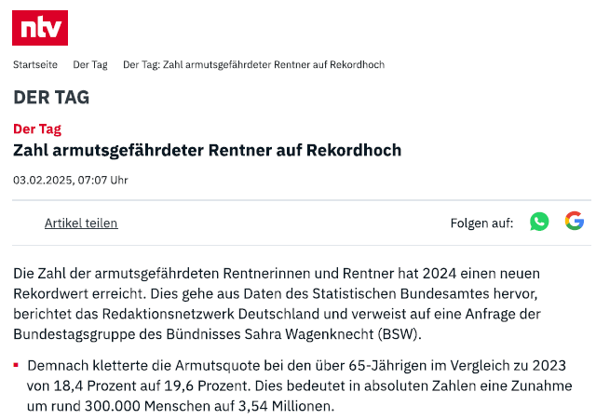
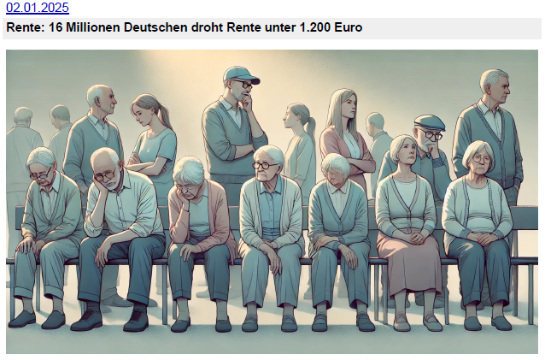

Wir bleiben wichtig

Slide 7


Slide 8



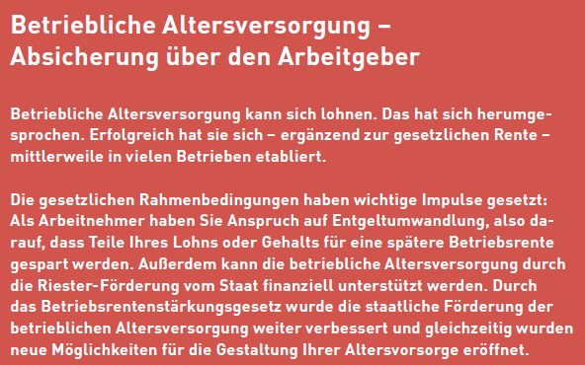
Steuer-Ident.nr. wird elementar
Kann bAV wirklich Mist sein, wenn die DRV eine Broschüre in 19.Auflage rausgibt !??!?!?!?!

Slide 9


Slide 10
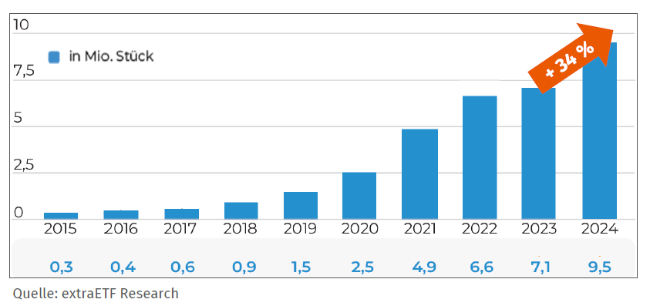
Markt der ETF-Sparpläne: Vom Exoten zum Liebling
Beliebteste Anlageform in Deutschland
Prognose: 20 Millionen ETF-Sparpläne bis 2026
15,6 Mrd. Sparvolumen in 2024

Slide 11
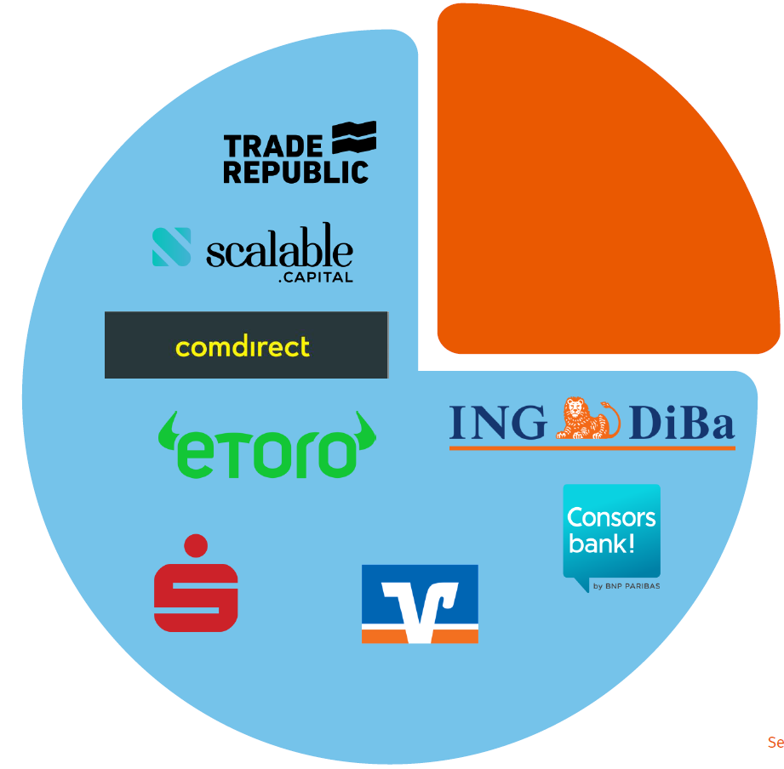
TRENDS in der bAV | Ihre Chance

Slide 12
Achtung:
bAV ist kein Vermögensaufbau !
Wenn Sie das von Anfang an klar kommunizieren, ersparen Sie sich eine Menge Vorwandbehandlung

Slide 13
Performance der Flagschiffe

Slide 14
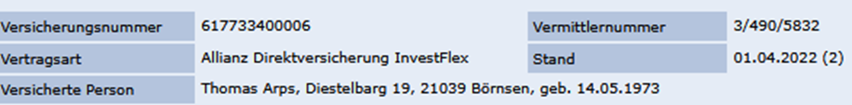
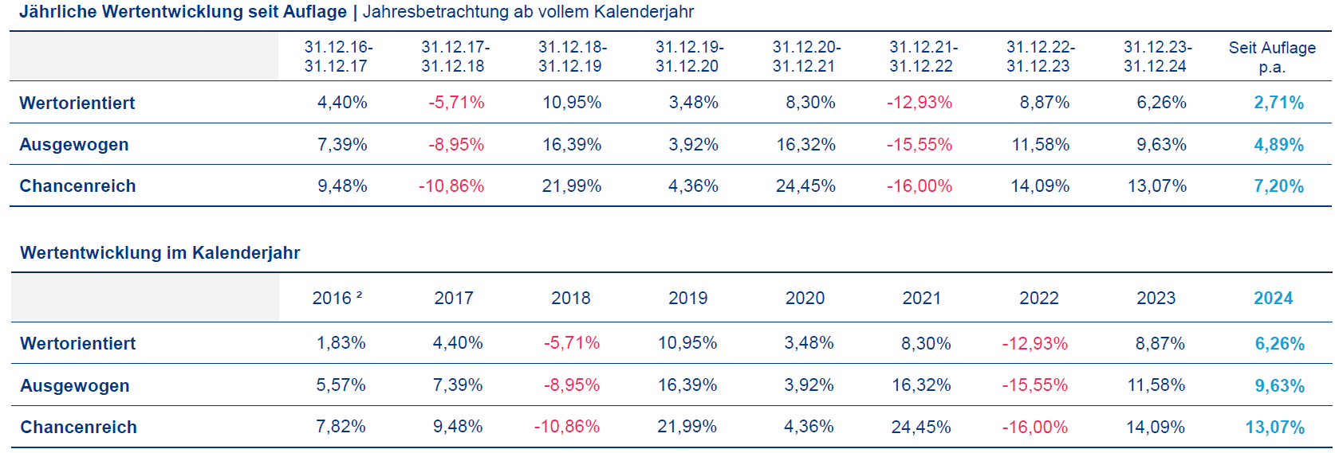
Allianz StrategieDepots: Renditebetrachtung |Hört auf Marvin und es läuft

Slide 15
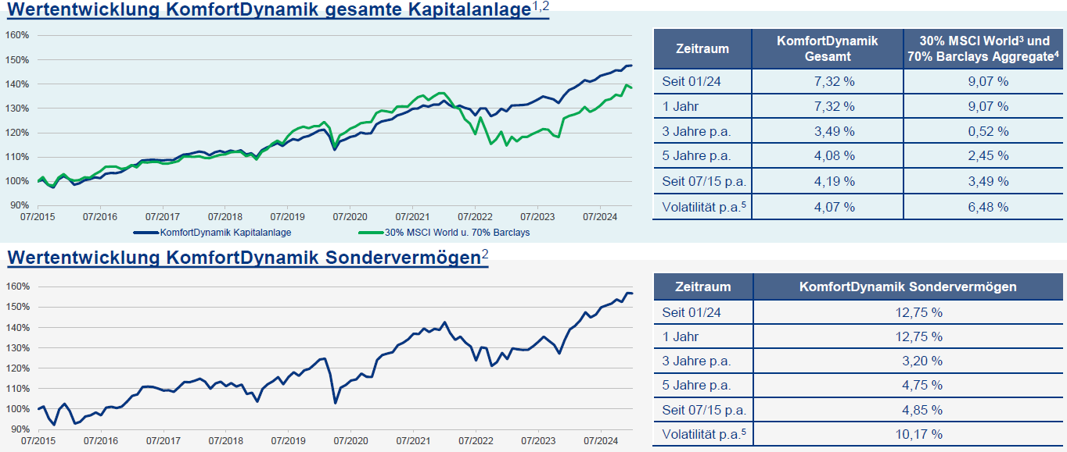
KomfortDynamik nutzt Renditechancen bei geringem Risiko (Stand 31.12.2024)

Slide 16
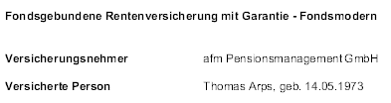
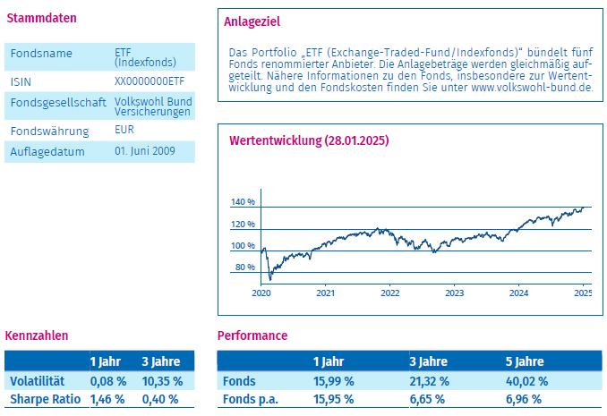
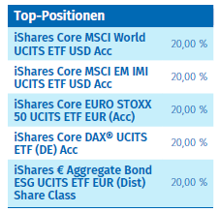
Performance ETF-FondsModern 2024 | Immer schön auf Marvin hören !!

Slide 17
Erfolgstreiber und Best Practice

Slide 18
Erkenntnisse und Erfolgstreiber: 3
MACHEN
Aufbau vertrieblicher Fach- und Anwendungskompetenz
Wir: Austausch und Tandem

Slide 19
Erkenntnisse und Erfolgstreiber: Verbindlichkeiten schaffen und Mehrwerte erzeugen
Konzept schlägt Produkt …..das war mal so
Prozess schlägt Konzept ----------Prozesssicherheit ist der Schlüssel zum Erfolg !!
  Im Arbeitgebergespräch
  Planung und Durchführung von Infoveranstaltungen
  Planung, Durchführung und Anmeldung nach erfolgten Beratungen
Anwendungskompetenz
  Xempus Advisor | Mehr als nur MA-Beratung
    Voll digitales Anmeldeverfahren: Einzelanmeldung und Listenanmeldung
      VWB, Alte Leipziger
    Arbeitgebergespräch | Aufwandsrechner und Mehrwerte aufzeigen (LW, PP,SB)
  Xempus Manager und Firmen Online (PN) : Digitale Verwaltung von Verträgen

Slide 20
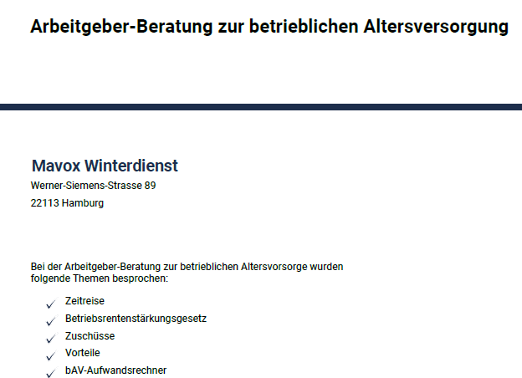

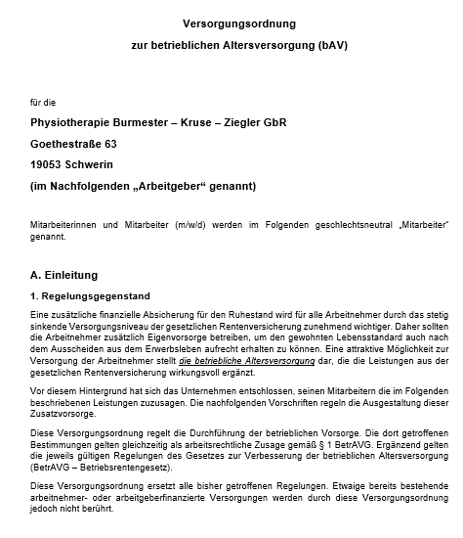


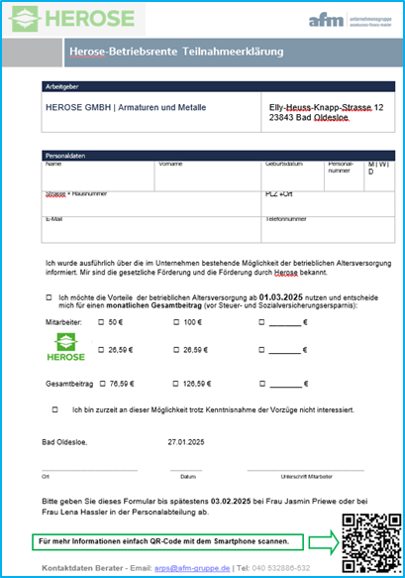

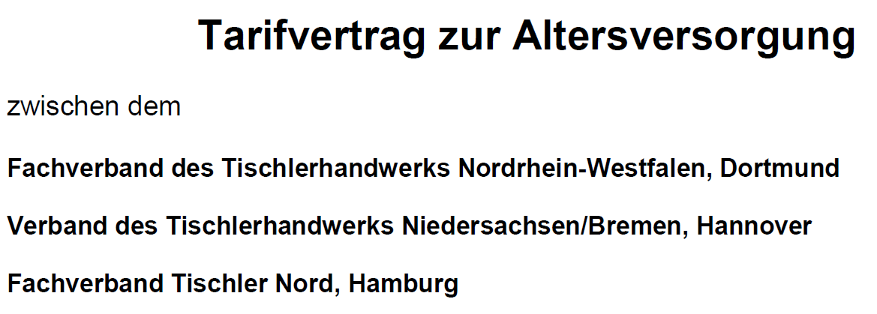

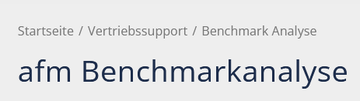
Handwerkszeug

Slide 21
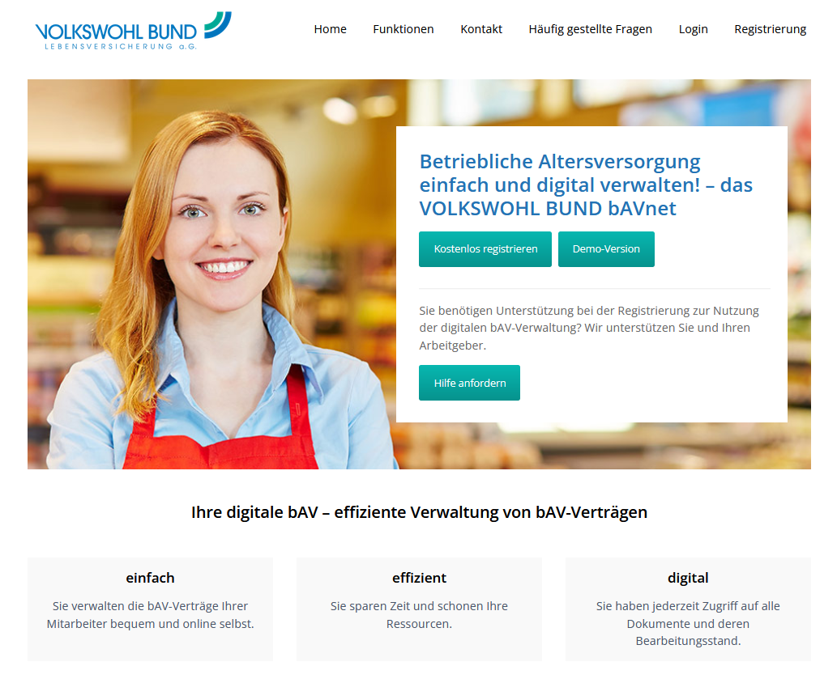
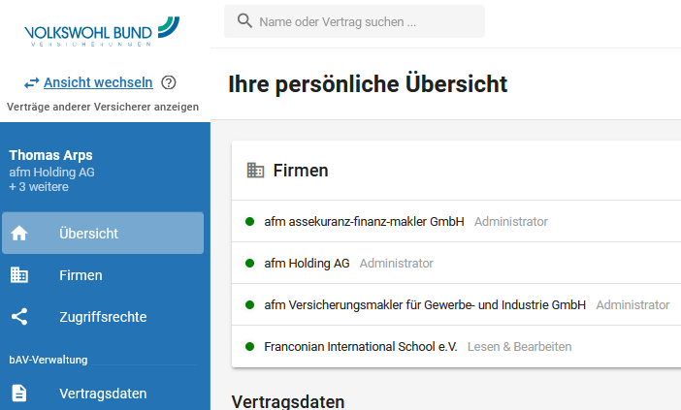
Xempus Manager | Reden hilft nicht , ich muss es zeigen !

Slide 22
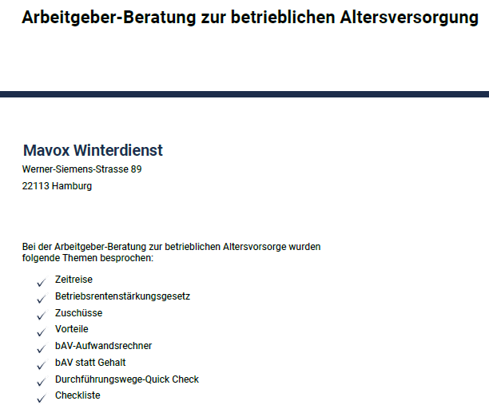
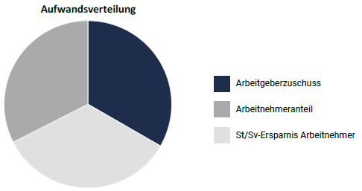
Best Practice (LW) | 50%
= 0,3%
Brutto : 2.500 EUR AG-Kosten 3.000 EUR
50%-Zuschuss zur bAV kosten Arbeitgeber 10 EUR pro Mitarbeiter !!
10 EUR = 0,3 % der AG-Kosten !!

Slide 23
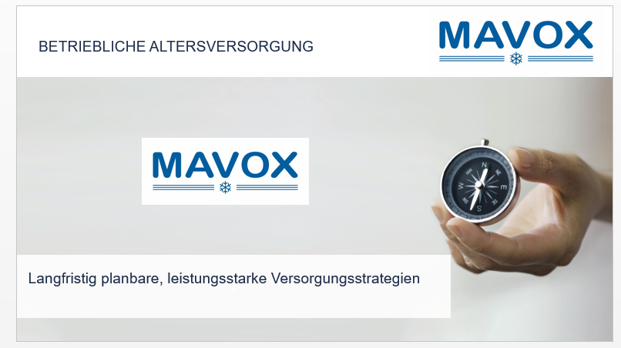
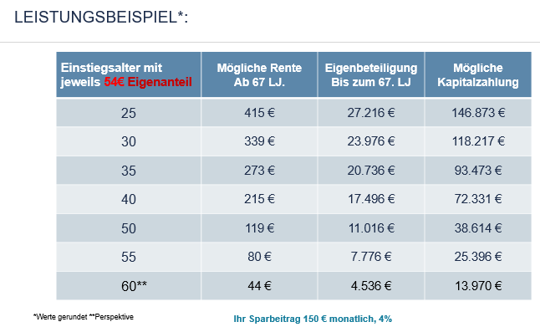
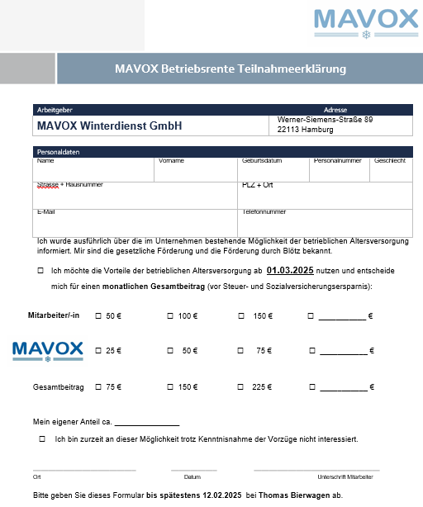
2 Wochen später !

Slide 24
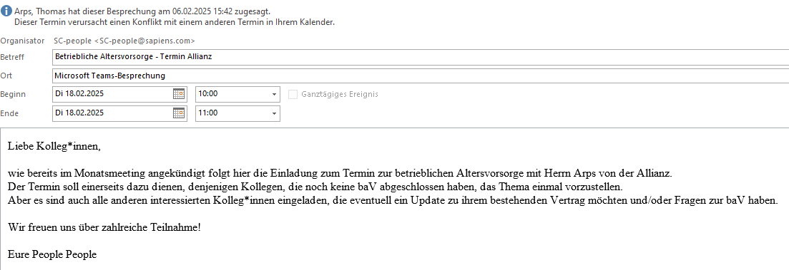
Mein Fail der Woche !!!!!!!

Slide 25

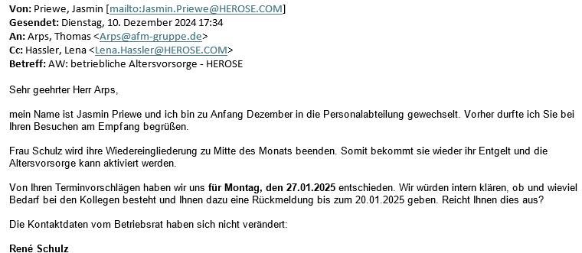
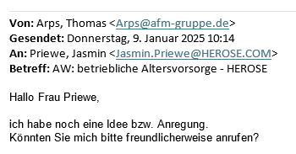
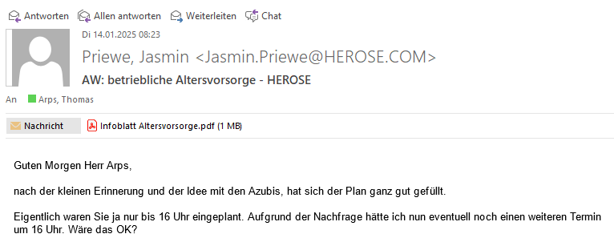
Beispiel : Best Practice
https://bavinfo.net/HEROSEGmbHArmaturenundMetalle

Slide 26
Kennen Sie Ihre jeweilige Zielgruppe überhaupt ?
Was zeichnet Ihrer Meinung nach Azubis aus ?

Slide 27
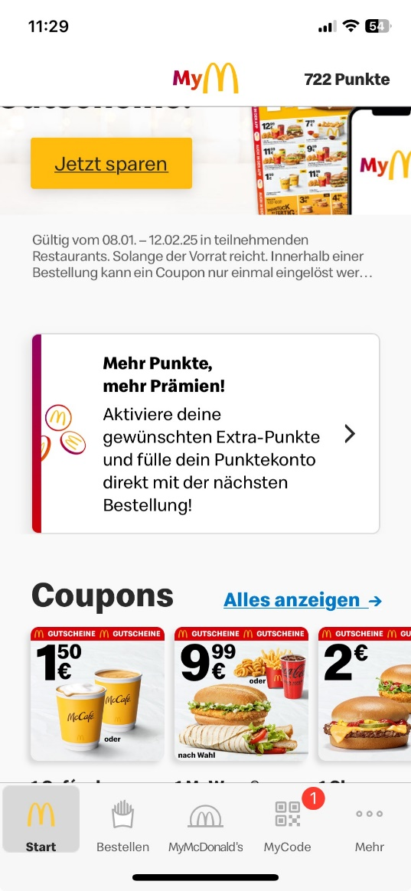
Beispiel Azubis

Slide 28

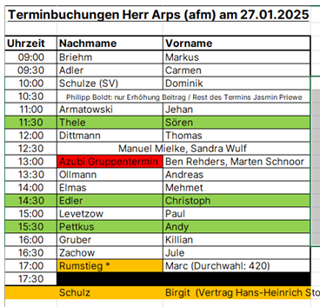
Kennt Ihr eure Zielgruppe ?
https://bavinfo.net/HEROSEGmbHArmaturenundMetalle
Beratungsangebot auch für Bestandskunden !

Slide 29
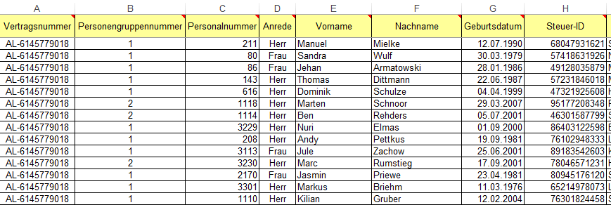
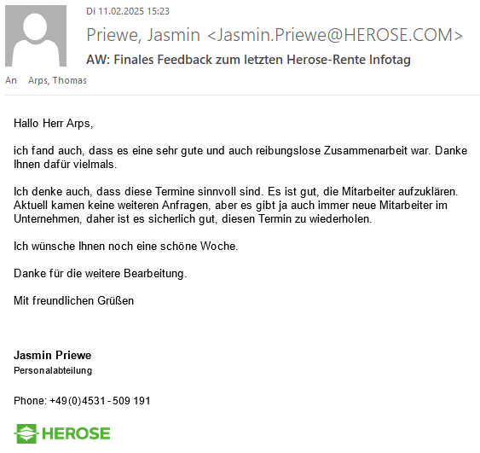
Ergebnis

Slide 30
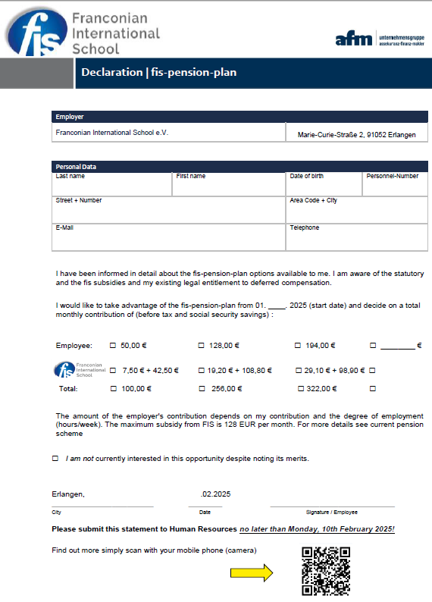
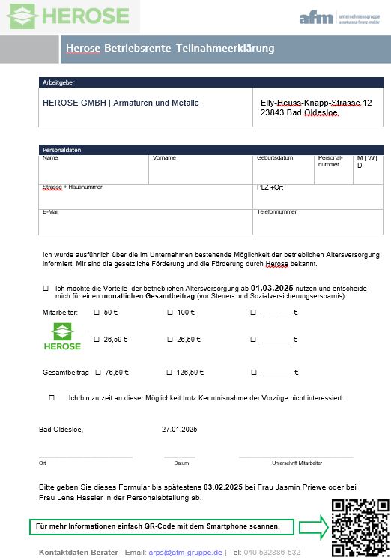
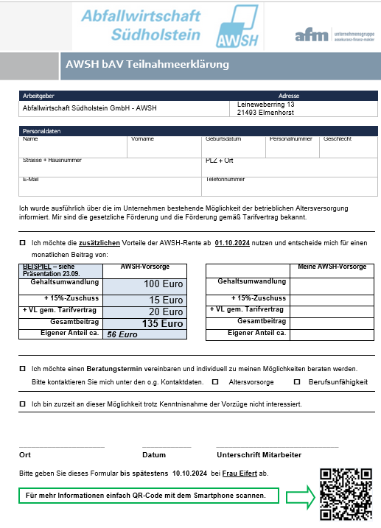
Erfolgstreiber Nummer 1 : VERBINDLICHKEIT

Slide 31
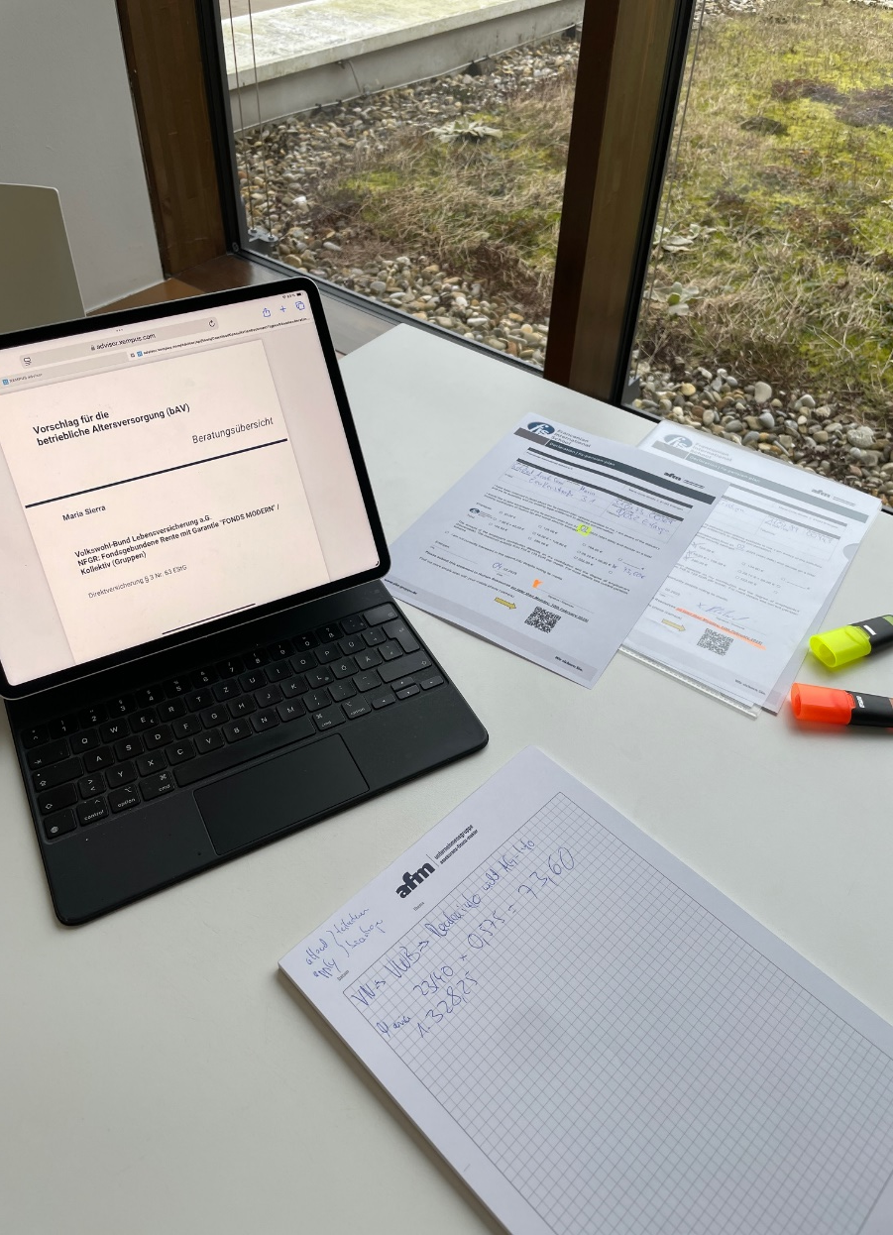
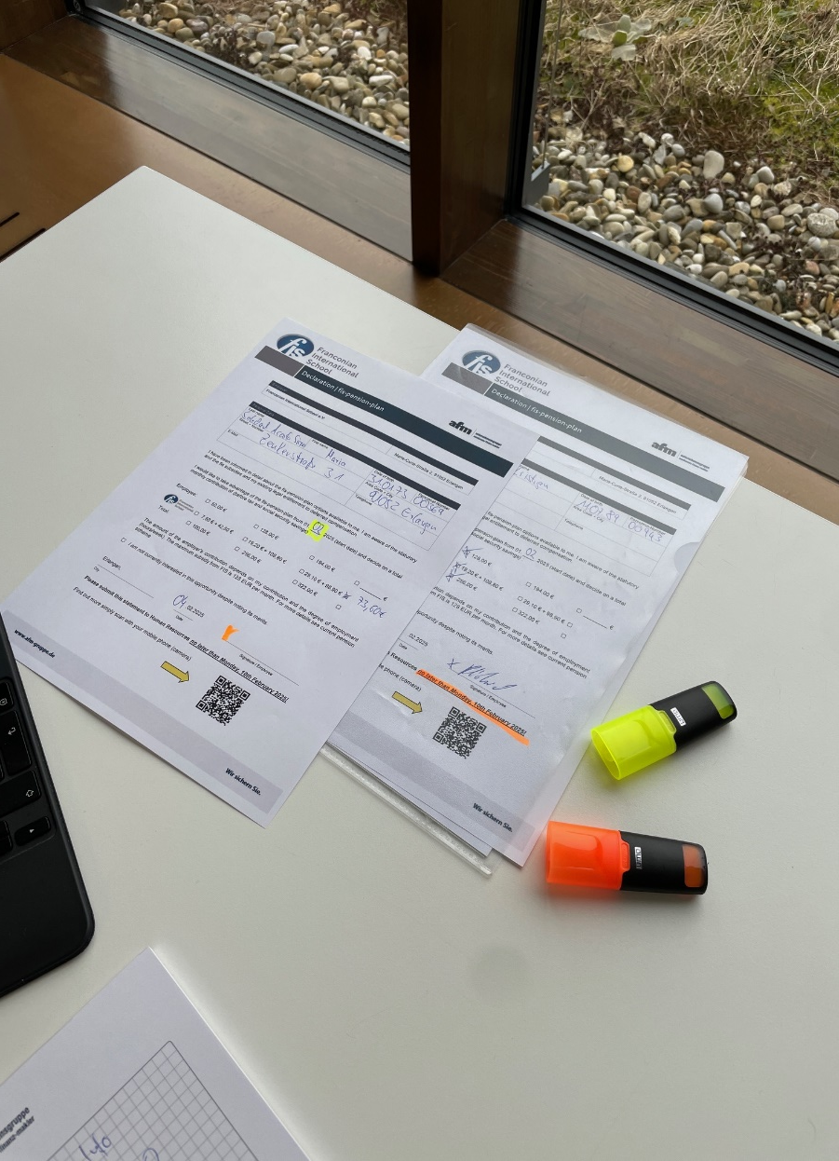
Und ein bissl Verkaufspsychologie ist vielleicht auch dabei…..

Slide 32

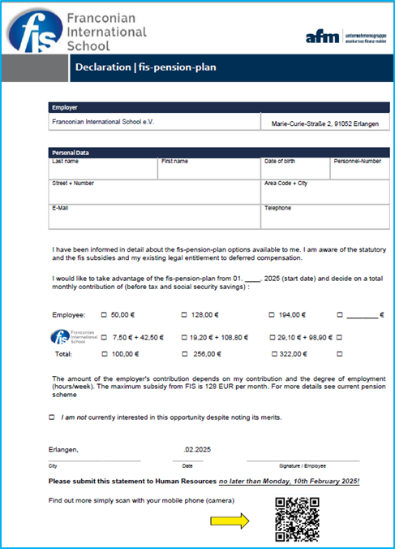
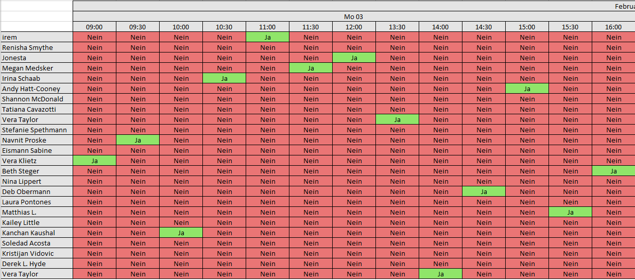
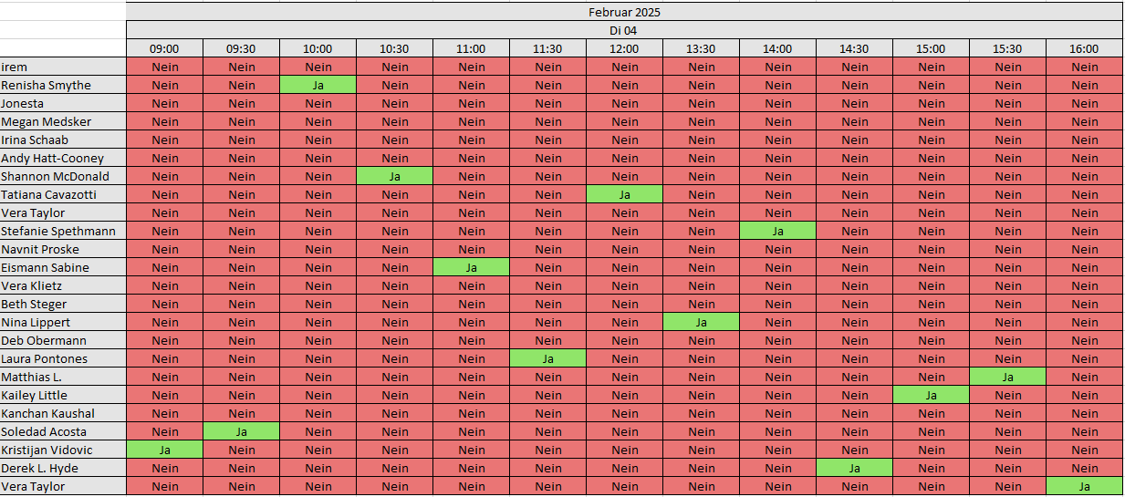
FIS Beratungstag

Slide 33
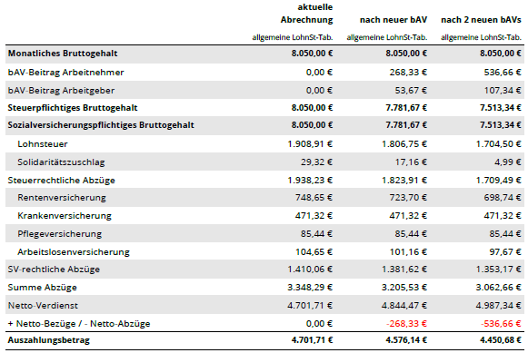
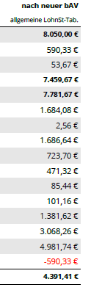
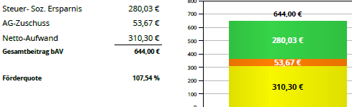
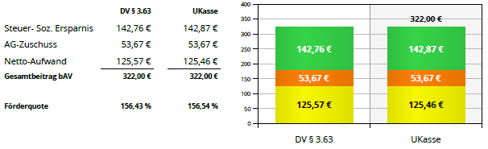

Ansatz
8% d. BBG über DV

Slide 34
Premiumpartner (98,33%) | Was gibt es Neues ?
Rechnungszinserhöhung hat Auswirkungen

Slide 35
VOLKSWOHL BUND

Slide 36
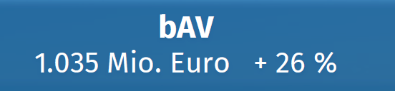
Unsere Produktlösungen in der Altersvorsorge

Slide 37

Altersvorsorge Tarife 2025:
Wir haben für jeden die perfekte Lösung
individuell & flexibel
komfortabel & einfach
12.02.2025
Seite 37
bav.volkswohl-bund.de

Slide 38
Unser Angebot in der Arbeitskraftsicherung
BU und EXISTENZ in neuem Gewand.

Slide 39
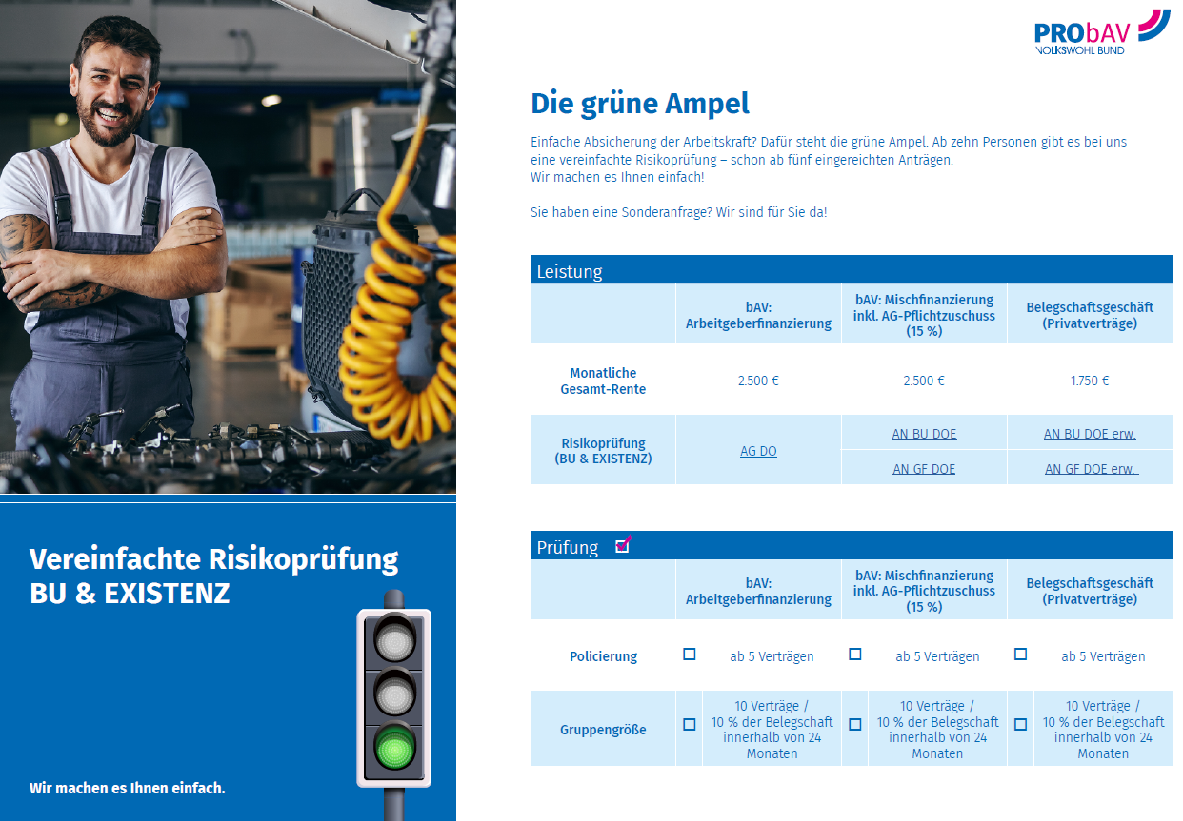
Grüne Ampel
Höhere Renten und längerer Aktionszeitraum für Ihre Beratungen.
Vereinfachte Risikoprüfung ab 10 Personen.
Gesamtrente bis zu 2.500 Euro.
Aktionszeitraum 24 Monate.
Gleiche Regelungen für BU und EXISTENZ.

Slide 40
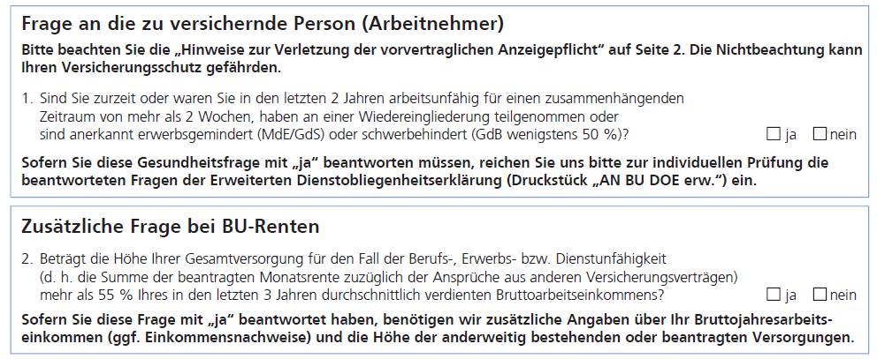

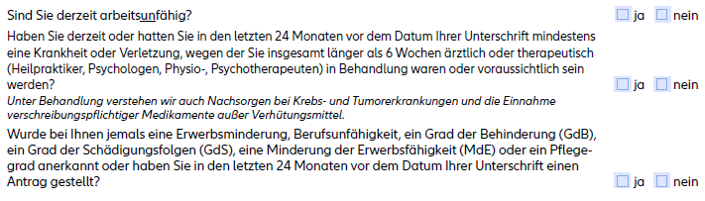

Betriebliche Altersversorgung: Arbeitnehmer- oder mischfinanzierte Verträge
Gesamtrente: 2.500 EUR
Gesamtrente: 3.250 EUR
Annahmerichtlinie vereinfachte Risikoprüfung bAV & Belegschaftsgeschäft (Stand 09.2024)

Slide 41
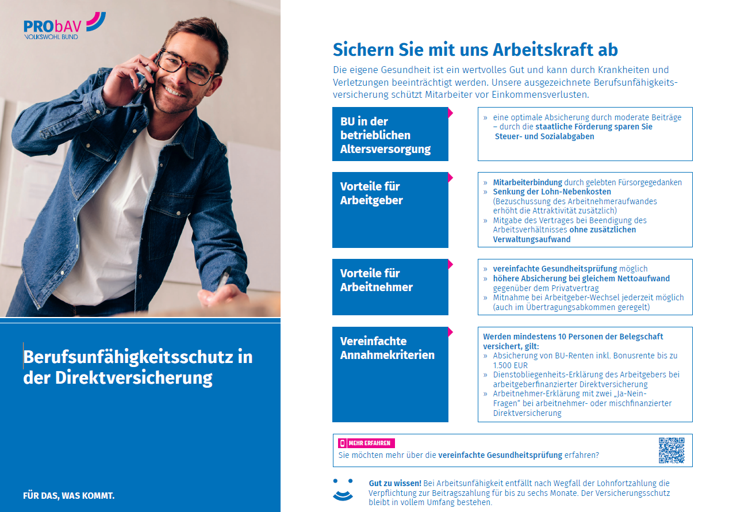
BU MODERN als Direktversicherung
6 Monate Beitragsübernahme nach Wegfall der Entgeltfortzahlung
Berufsunfähigkeitsabsicherung

Slide 43





Altersvorsorge Tarife 2025: für jeden etwas dabei
Individuell & flexibel komfortabel & einfach
NFGR
50% - 80% Bruttobeitragsgarantie (frei wählbar)
Freie Fondsauswahl
100% Fondsquote zu Beginn des Vertrages
Optionale Bausteine
IR
Nettobeitragsgarantie
„moderne“ Klassik mit Indexbeteiligung
4 Indizes zur Auswahl
Überschüsse für Indexbeteiligung oder als Direktgutschrift einsetzbar
CKR
100% Bruttobeitragsgarantie (auch als BZML)
Gutschrift der Überschüsse (aktuell 3,40% p.a.)
Anlage im Sicherungsvermögen
KFGR
80% Bruttobeitragsgarantie (fest)
gemanagtes Portfolio
100% Fondsquote zu Beginn des Vertrages
GARANTIE PLUS obligatorisch
Direktversicherung + Unterstützungskasse
Rückdeckungsversicherung für freie U-Kassen
coming soon – Juni 2025

Slide 44
Wenn einfache und sicherheitsorientierte bAV gefragt ist, dann…
als Direktversicherung und Unterstützungskasse
Zusagearten: BOLZ und BZML
100 % Bruttobeitragsgarantie
Gutschrift der Überschüsse
garantierter Rentenfaktor
keine abgesenkte Beitragsverzinsung mehr
eigenes Bedingungswerk
3,40 % p.a.

Slide 45
Wenn eine komfortable und renditeorientierte bAV gefragt ist, dann…
als Direktversicherung und Unterstützungskasse
Zusageart: BOLZ
80 % Bruttobeitragsgarantie (endfällig)
GARANTIE PLUS
zwei regelbasierte, gemanagte Fondsportfolios
garantierter Rentenfaktor
eigenes Bedingungswerk
zwei regelbasierte, gemanagte Fondsportfolios

Slide 46



Komfortable und renditeorientierte Portfolios
So funktioniert es: Ihr wählt mit dem Kunden das Portfolio, um den Rest kümmern wir uns!
1
oder
2

Slide 47
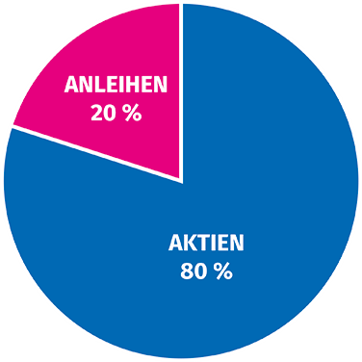
Strategie & Funktionsweise
Portfolios bestehen aus zwei Anlageklassen und setzen sich aus verschiedenen ETFs zusammen
automatisierte und regelbasierte Anpassung (monatlich)
1
20 % in europäische Staatsanleihen als stabilen Anker in unruhigen Marktphasen
2
80 % in weltweite Aktienmärkte für die Chance auf mehr Rendite
Gut zu wissen! Die Kombination dieser beiden Anlageklassen fördert nicht
nur die Diversifikation, sondern sorgt gleichzeitig für ein ausgewogenes Risiko-Rendite-Profil.

Slide 48
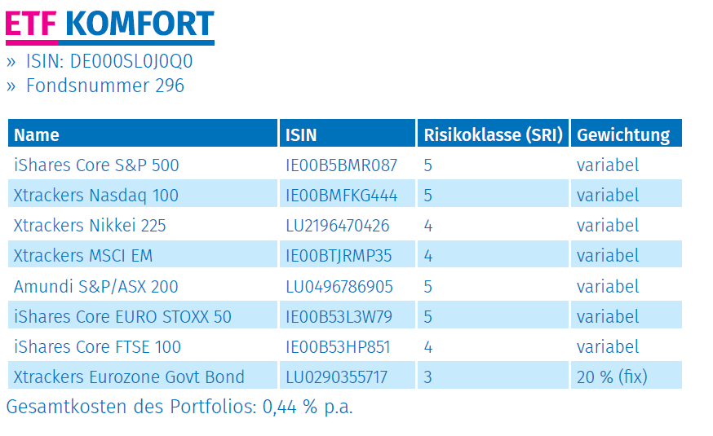

Das steckt drin

Slide 49

Neu: Später mehr

Slide 50

Trendsteuerung: So funktionierts!
» Indikator ist die vergangene Wertentwicklung des ETFs über die letzten 12 Monate („Momentum“).
» monatliche Überprüfung und Überführung in ein Ranking
» ETF mit der höchsten Wertentwicklung belegt Rang 1, der mit der zweithöchsten Wertentwicklung Rang 2 usw.
» ETF mit der geringsten Wertentwicklung wird für den kommenden Monat nicht in der Allokation berücksichtigt

Slide 51

EasyList
Der einfache Antrag für das Kollektivgeschäft
Fixe Tarifmerkmale für das standardisierte bAV-Geschäft.
Für laufende Anmeldungen ab einer Kollektivgröße von 50 Personen.
Jetzt auch im XEMPUS Advisor verfügbar.

Slide 52


wayly
Selbstabschluss-Strecke mit digitaler Mitarbeiter-beratung.
Volle Kontrolle durch den Vertriebspartner.
Beratung 24/7 möglich.
Für maximalen Erfolg in großen Kollektiven.

Slide 53


Slide 54

Allianz
Lösung liegt in der Kommunikation
Emotionalere Ansprache
Benchmarkanalyse Teil 2 ( Daten aus 2021)

Slide 55
FAZIT
Nur wer die relevanten Tools kennt und nutzt wird erfolgreich sein
Sie können das, wenn Sie einfach nur machen

